Slide 1
Здравствуйте!
Мы, педагоги МДОУ №5 г. Черемхово, хотели бы представить вашему вниманию, визитную карточку уголка по развитию речи под названием «Речевичок»!
Конкурс профессионального мастерства среди педагогов ДОУ «Лучший центр развивающей предметно – пространственной среды в ДОУ»
г. Черемхово, сентябрь - 2020 год!

Slide 2
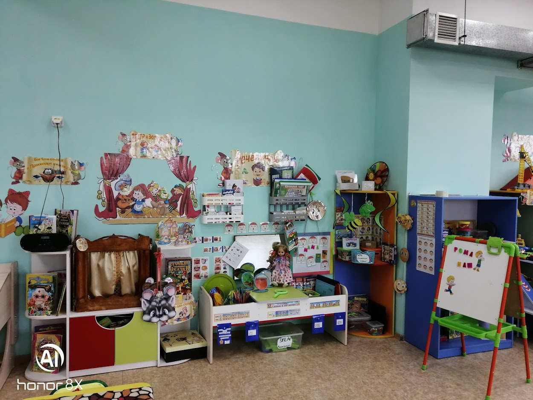
Уголок по развитию речи
“РЕЧЕВИЧОК”
Возрастная группа:
Подготовительная
Авторы: О.А.Никитеева
М.М. Михайлык

Slide 3
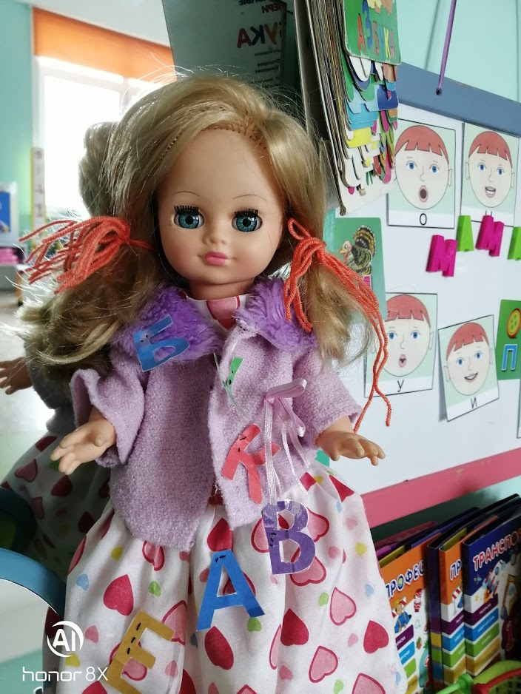
Наш Герой уголка “Букваешка”

Slide 4
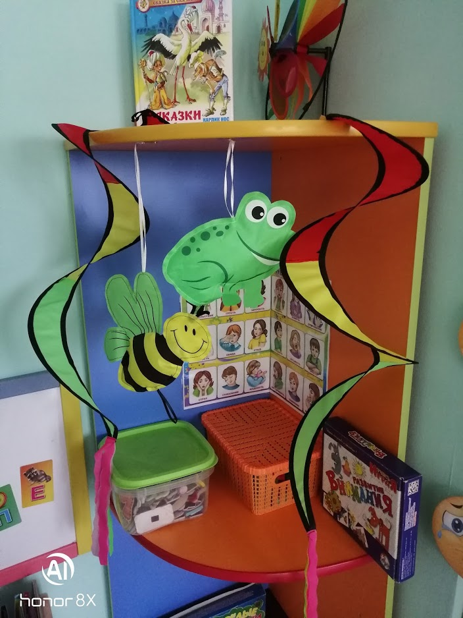
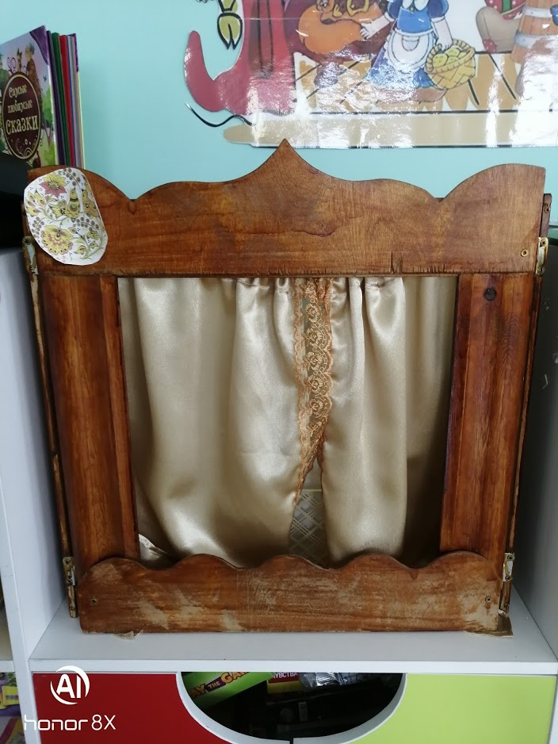
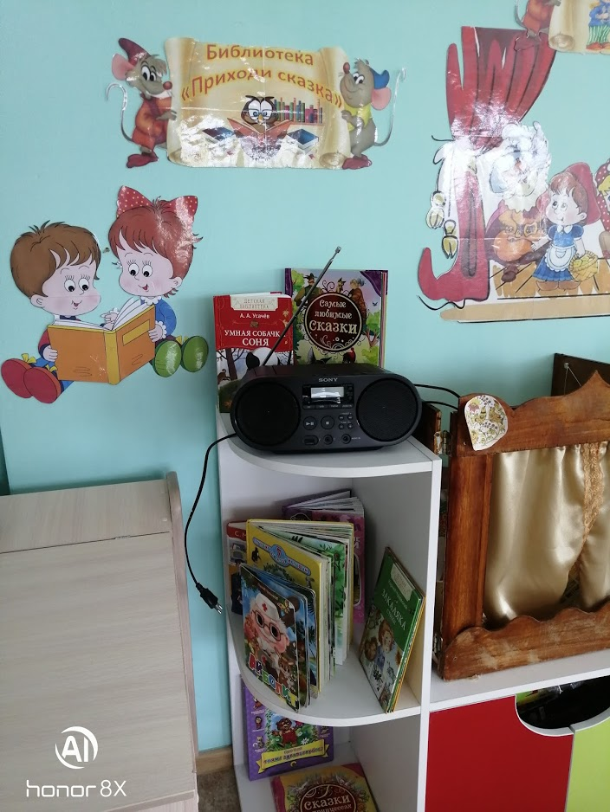
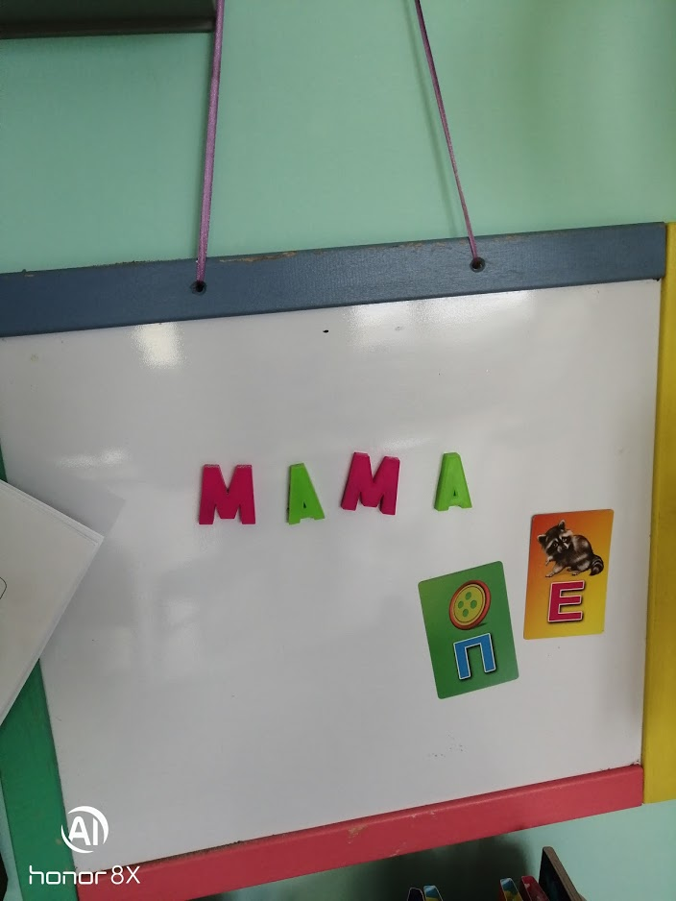
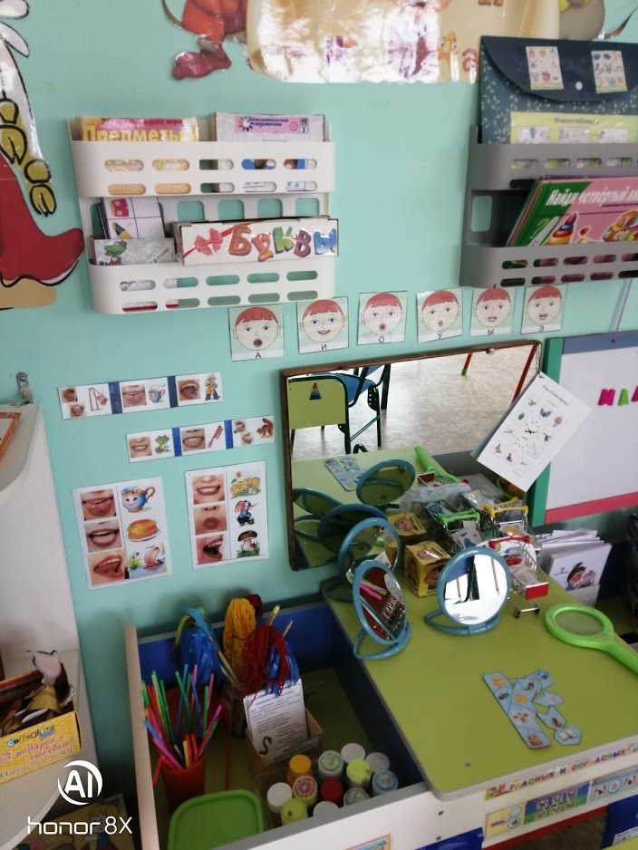
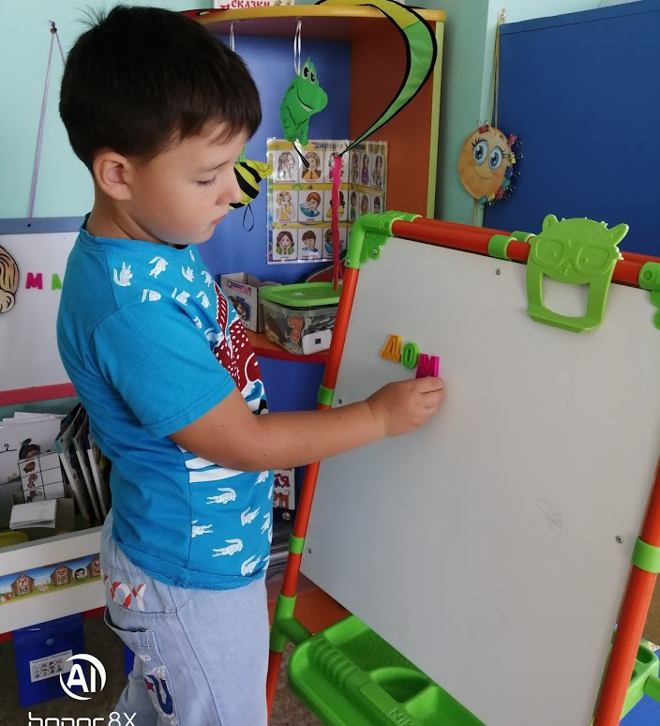
Предметы мебели в уголке “Речевичке”
Ширма для драматизации сказок
Угловая полка
* Стол
*Навесные полки - 2шт
* Большое зеркало
Магнитная доска
Магнитофон, флэш карта с аудиозаписями сказок
Мольберт

Slide 5
Наполняемость
Игровые наборы для развития речевого дыхания
Игровые наборы для развития артикуляционного аппарата
Игровые наборы для развития Мелкой моторики
Настольно - печатные игры (игры с буквами)
Игры на классификацию
Речевые игры
Игры на развитие психических процессов
Игры на развитие эмоциональной сферы
Театральные игры

Slide 6
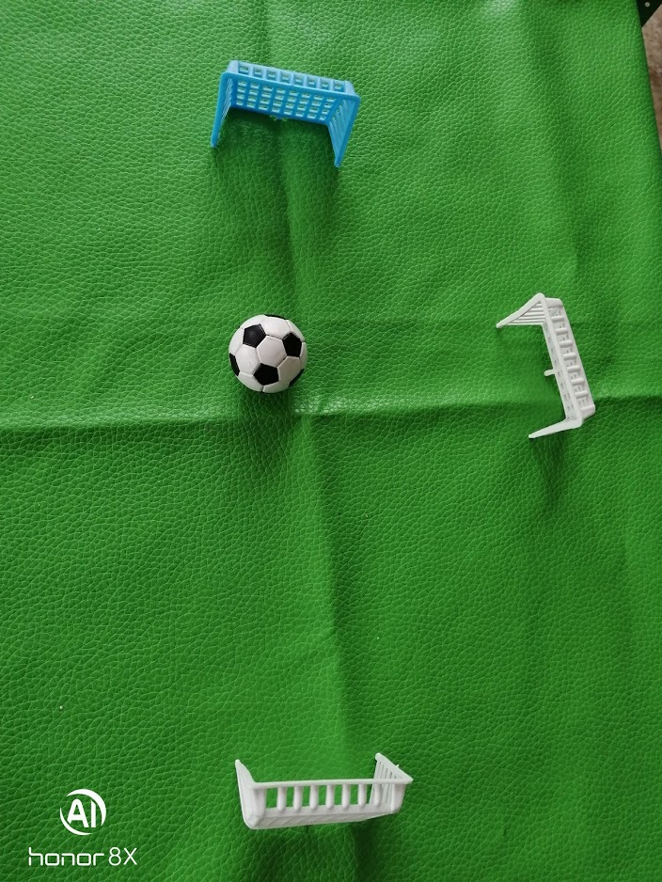
Игровые наборы для развития речевого дыхания
“Султанчики”
“Загони мяч в ворота”
Мыльные пузыри
Коктейльные трубочки
Подвесные игрушки из легкого материала ( “Пчёлка”, “Лягушка”, ленточки)
картотека дыхательной гимнастики
Игра «Загони мяч в ворота»
Ребята загоняют мяч в ворота, дуя на него ртом.

Slide 7
2. Игровые наборы для развития артикуляционного аппарата
картотека артикуляционной гимнастики
увеличительное стекло
зеркала для индивидуальных занятий
игра “Пробколёт”
поднос для артикуляционных игр
карточки на все звуки

Slide 8
3. Игровые наборы для развития Мелкой моторики
шнуровка
клубки пряжи
мелкий конструктор “LEGO”
игра “Весёлые пальчики”
мозайка
игра “Предметы и контуры”

Slide 9
4. Настольно - печатные игры (игры с буквами)
“Калейдоскоп букв”
“Удивительные звери” Азбука
игра “Давайте изучать азбуку”
Буквы “Веселый чижик”
игра “Собери букву”
игра собери слово “Собака”
игра “Собери слово” (из крупного конструктора “LEGO”)

Slide 10
5. Игры на классификацию
“Вредно и полезно”
Посуда
Транспорт
Профессии
Космос
“Назови одним словом”
“В саду, на поле, в огороде” - развивающее лото
Игра “Сходи в магазин”

Slide 11
6. Речевые игры
“Что не так?”
Времена года
Мнемотаблицы
“Скажи фразу”
Определи сколько частей в слове
“Город гласных и согласных” - наглядные картинки
“Определи первый звук в слове”
STEM - робомышь (игры с буквами и слогами)

Slide 12
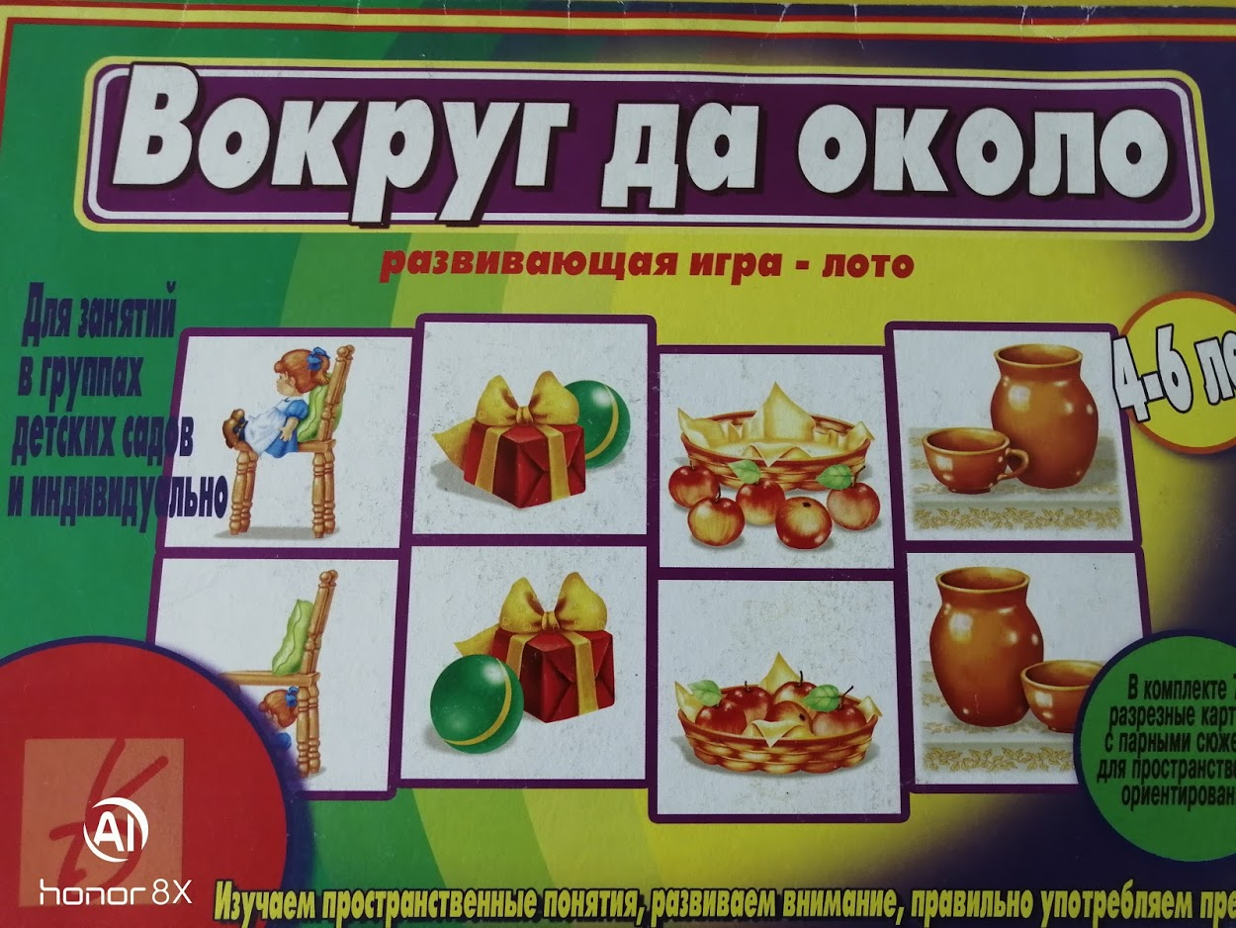
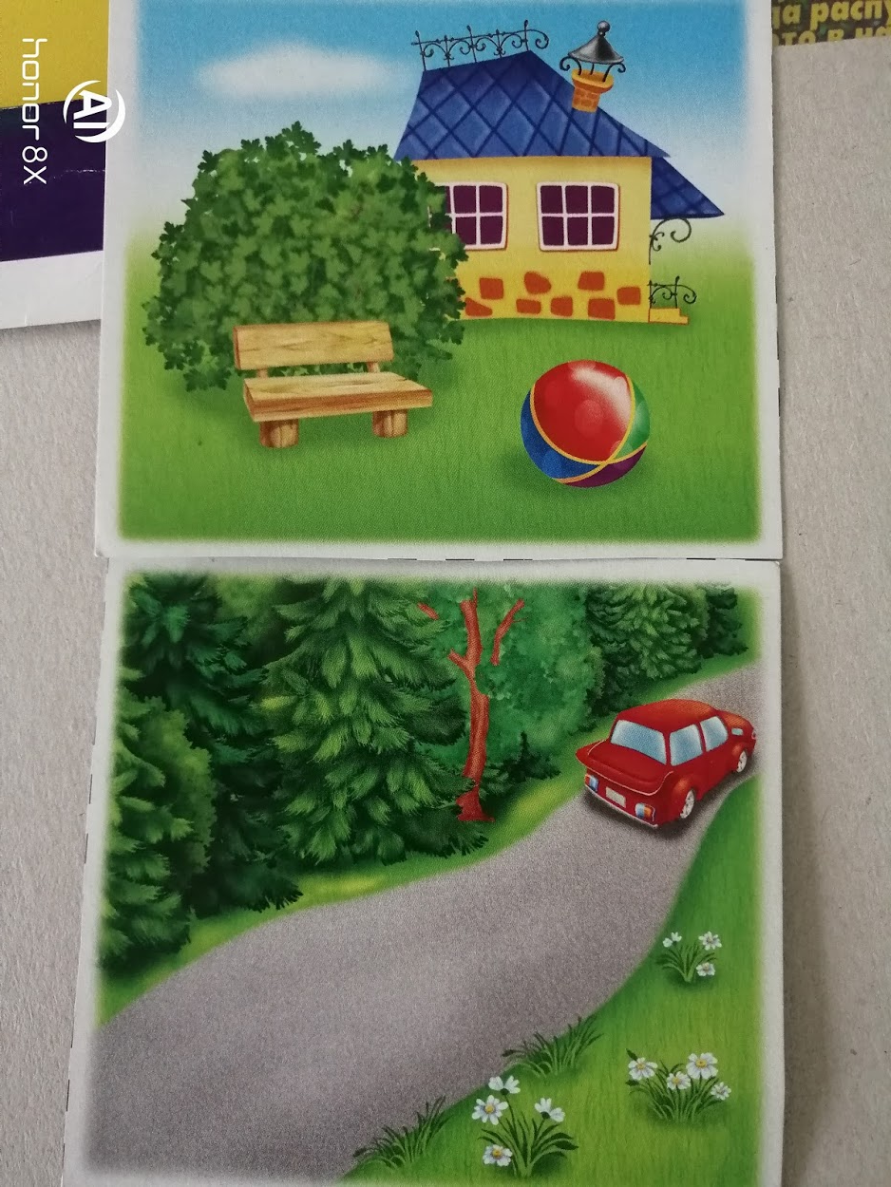

7. Игры на развитие психических процессов
“Развиваем внимание”
“Найди различие”
“Найди четвертый лишний”
“Вокруг да около”
Перед вами игра для детей дошкольного возраста, при помощи которой малыши смогут освоить пространственные понятия, научиться правильно, употреблять предлоги, разовьют зрительное восприятие и произвольное внимание. В пособии 72 карточки.

Slide 13
8. Игры на развитие эмоциональной сферы
“Изобрази эмоцию”
“Выбери настроение”
“Кубик эмоций”

Slide 14
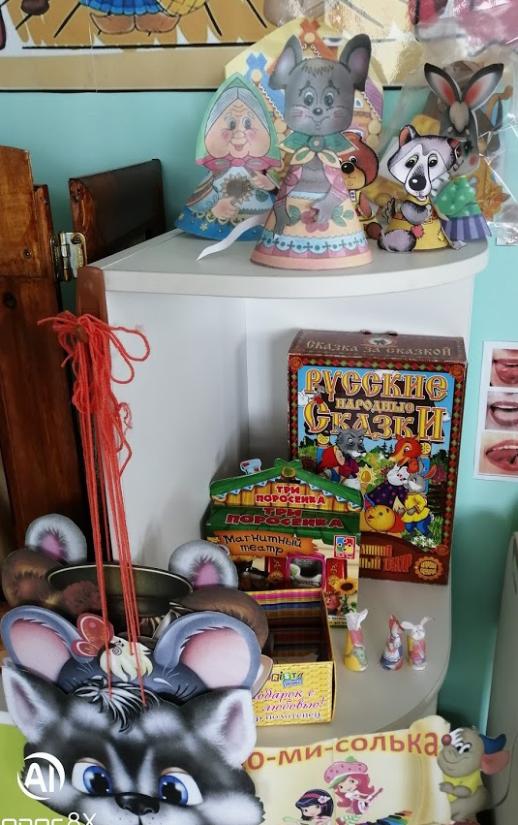
9. Атрибуты для театральных игр
маски
Разные виды настольного театра
Куклы Бибобо
Ширма

Slide 15
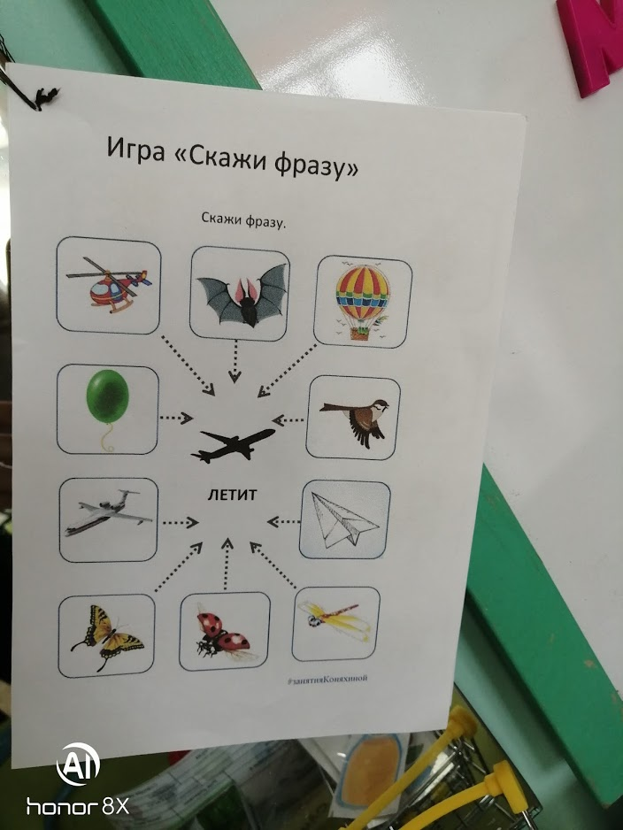
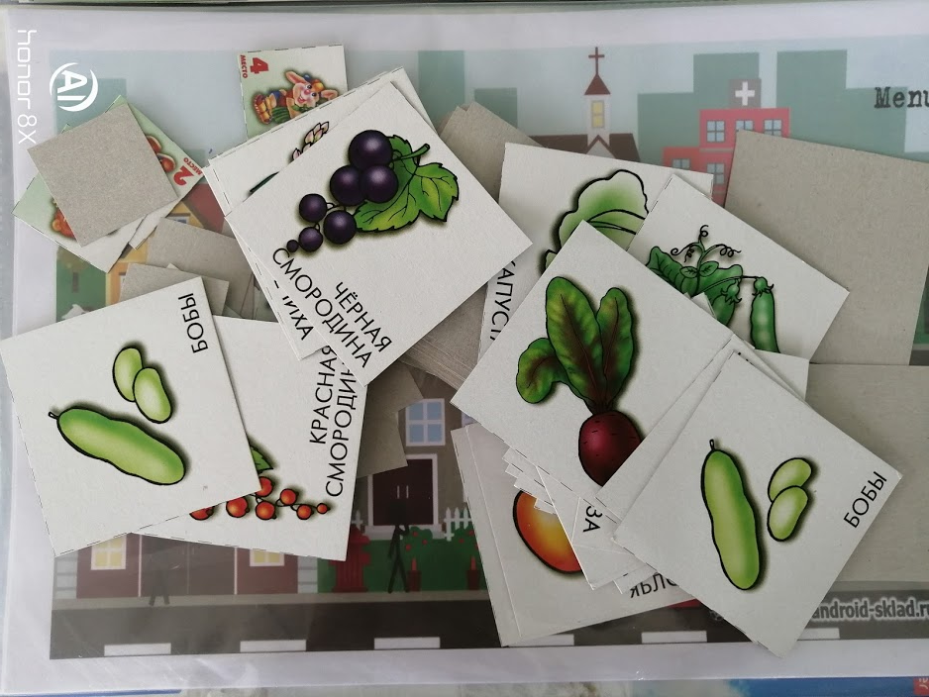
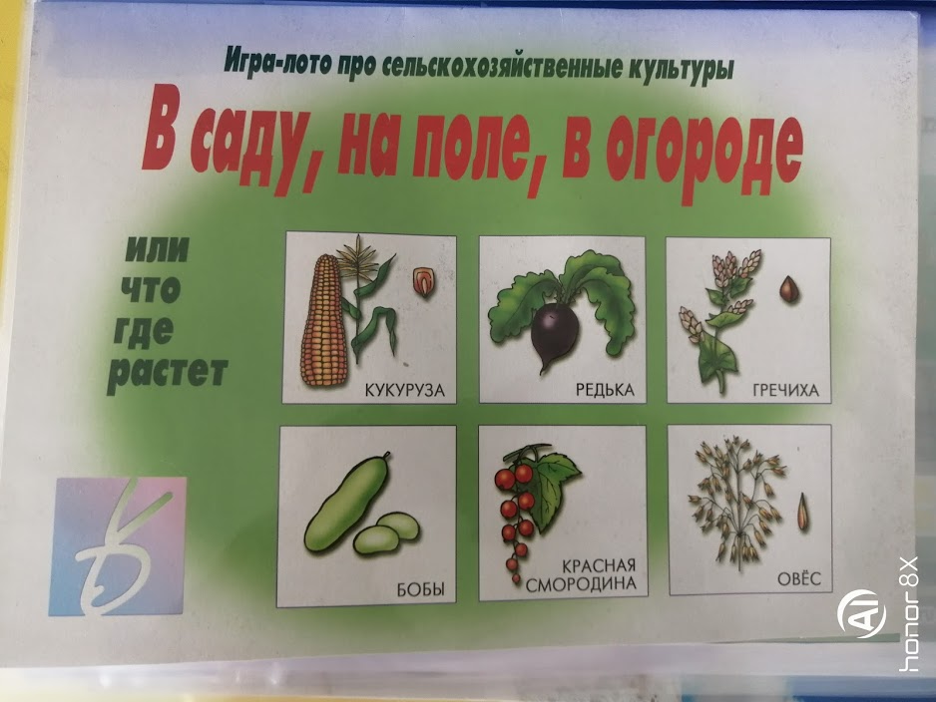
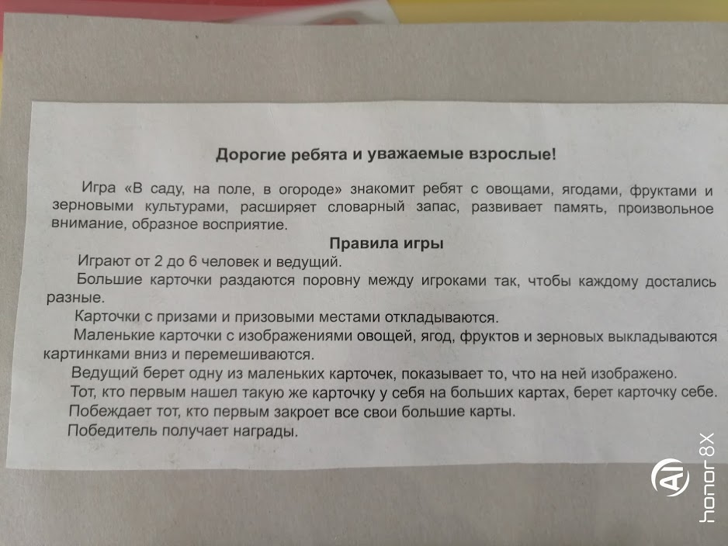
Хотим представить вашему вниманию, некоторые игры по отдельности.
Игра «В саду, в поле, в огороде»
Представляет собой дидактическое лото. Состоит из больших и маленьких карточек. Поможет пополнить словарный запас ребенка, развить память, произвольное внимание, образное восприятие.
Игра «Скажи фразу»
Состоит из 6 листов на разные глаголы (сидит, идет, плывет, летит, стоит, бежит)

Slide 16
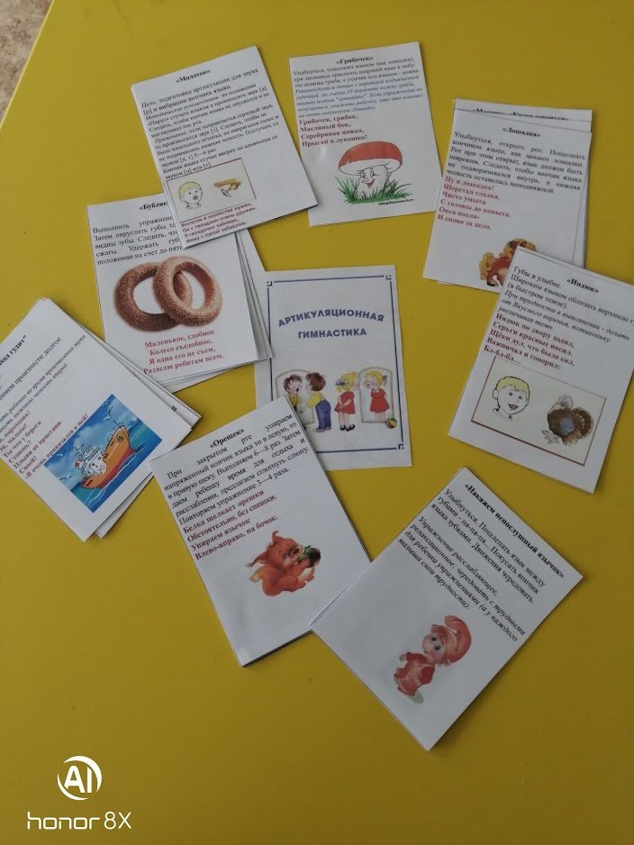
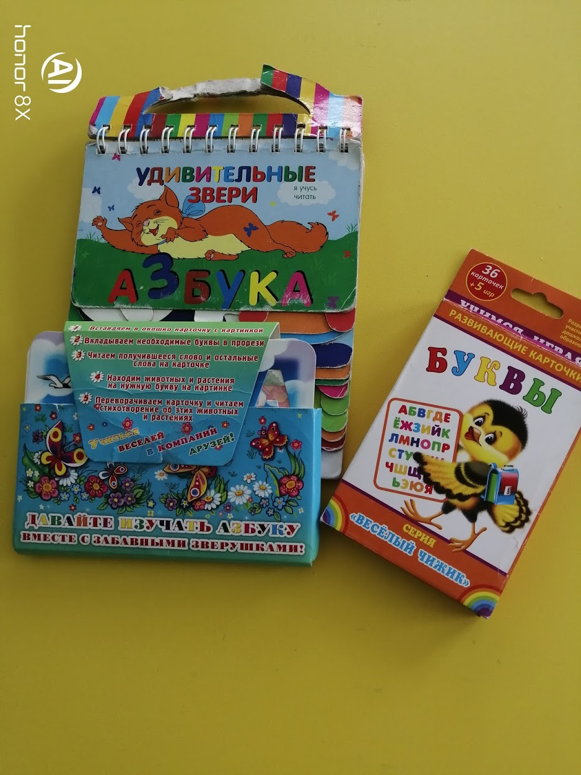
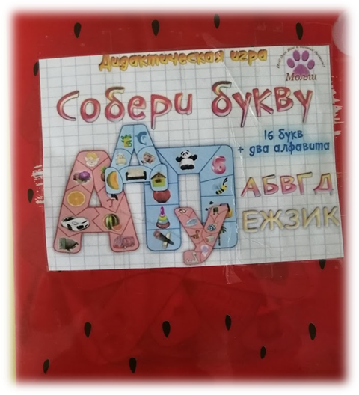
Картотека артикуляционной гимнастики
Наборы карточек для игр с буквами

Slide 17
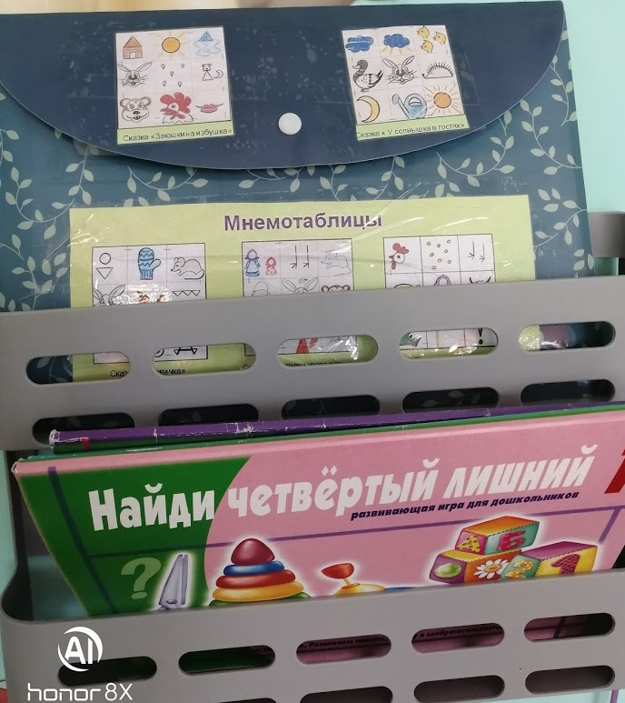
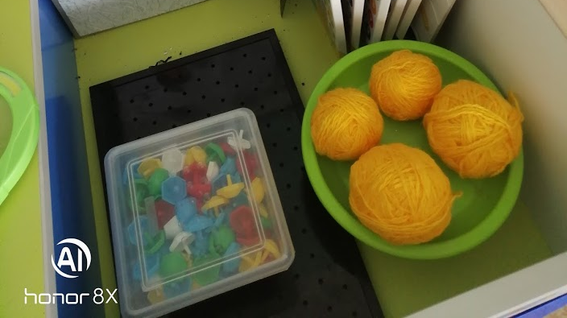
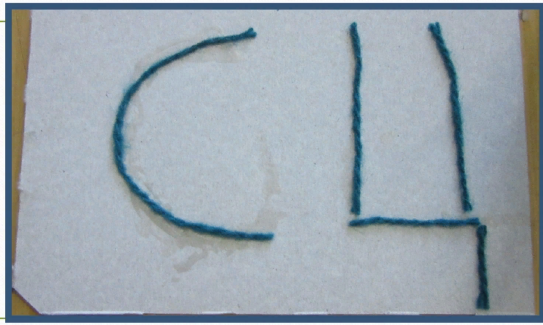
Игры на мелкую моторику:
*Мозаика
*Клубки пряжи (ребята любят крутить ее на пальчик, выкладывать из нити буквы или заданные предметы)
Игры на развитие дыхания!

Slide 18
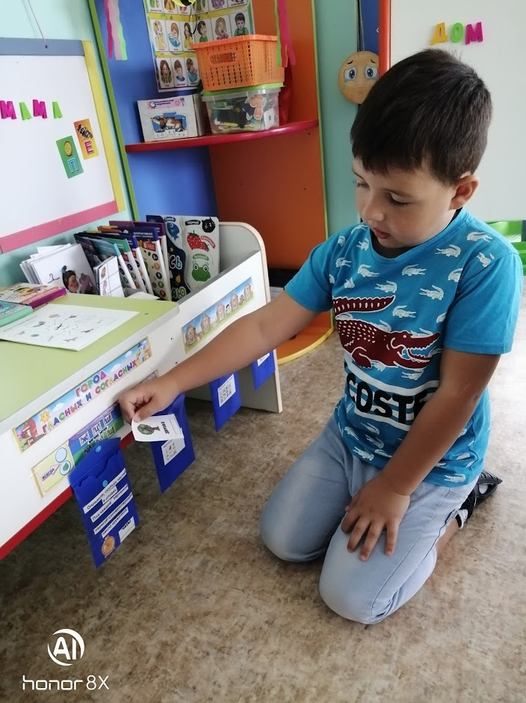
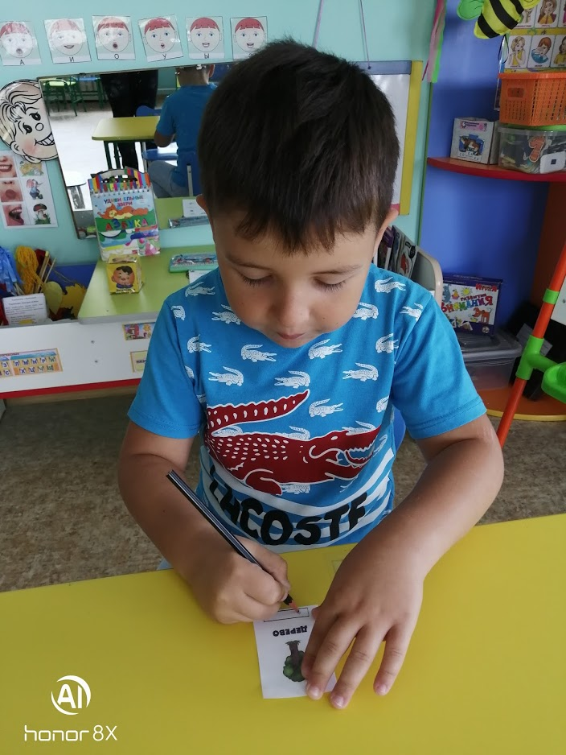
На данной фотографии мы можем увидеть, как ребёнок самостоятельно пользуется играми из уголка!
Внизу стола в синих конвертах представлены следующие игры:
*«Определи сколько частей в слове»
*“Город гласных и согласных” - наглядные картинки
*“Определи первый звук в слове”
Взяв задание из конверта, ребёнок садиться рядом и выполняет его!☺

Slide 19
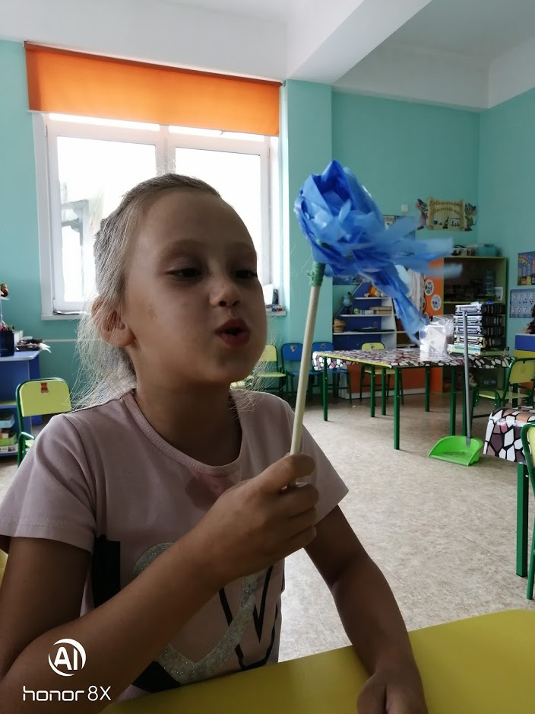
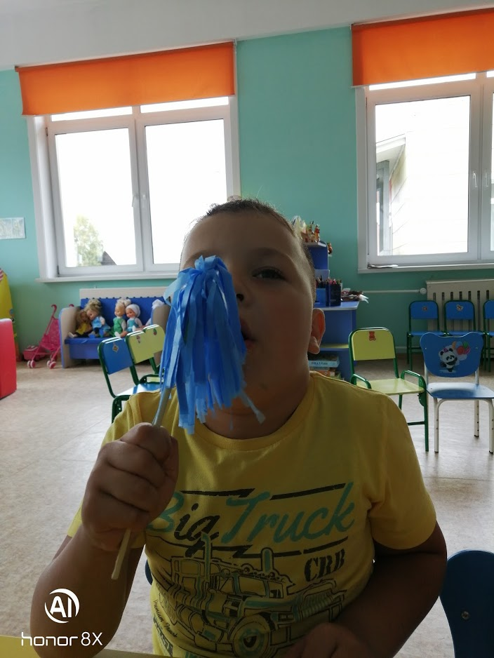
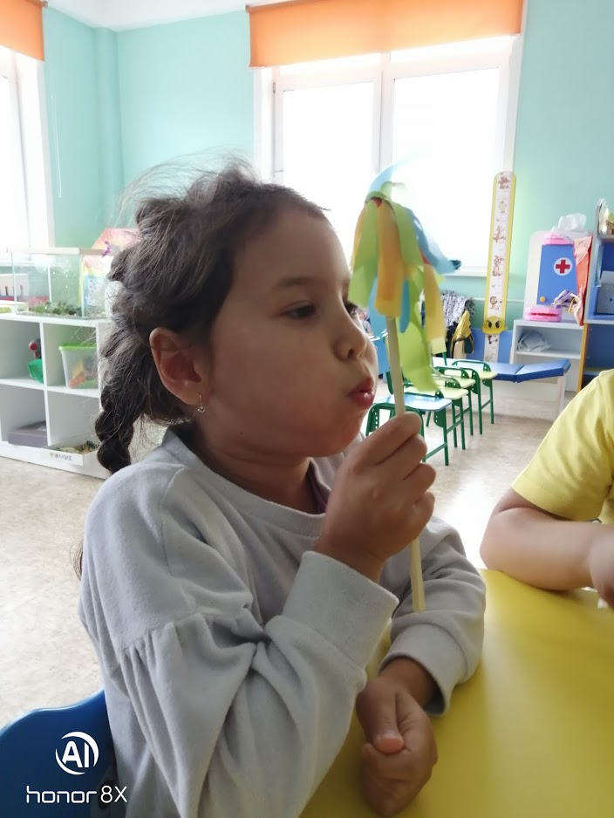
На этой фотографии вы можете увидеть, как ребята, используют «Султанчики» для дыхательной гимнастики☺

Slide 20
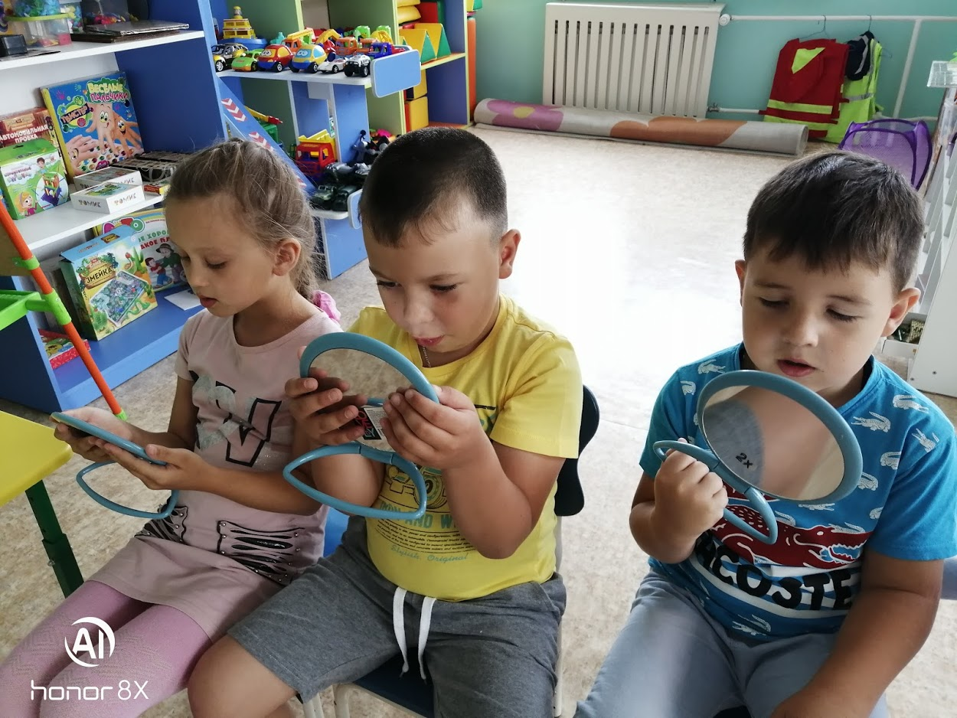
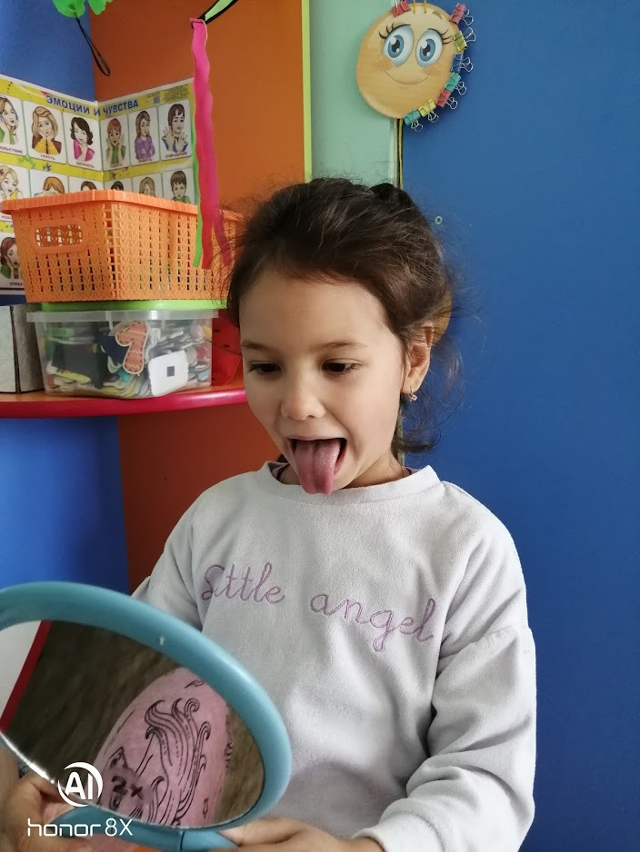
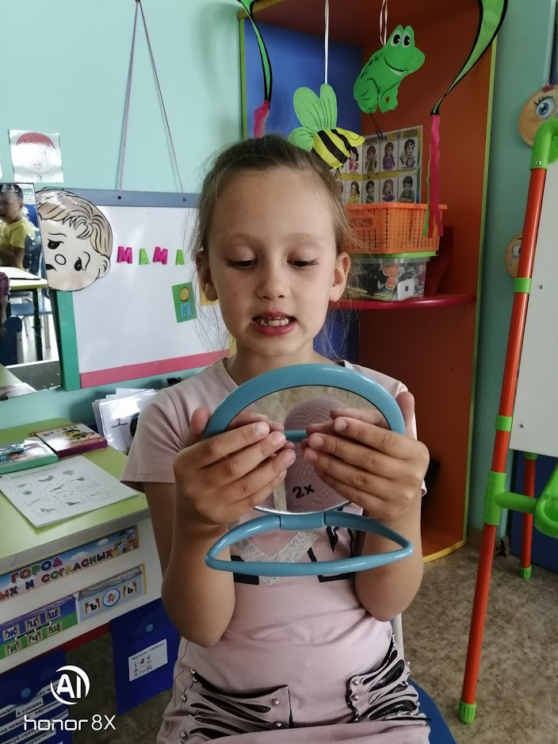
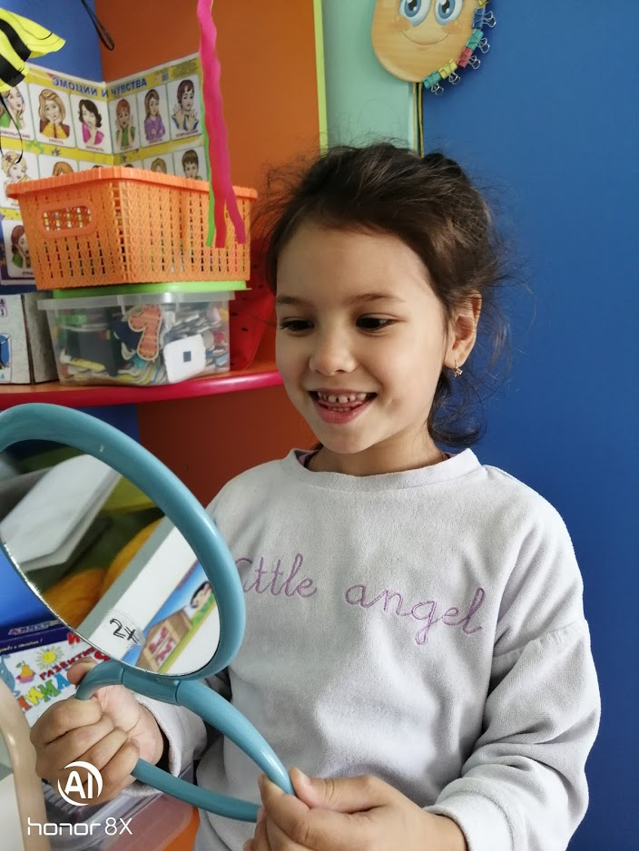
Подгрупповая и индивидуальная работа с зеркалом
по артикуляционной гимнастики

Slide 21
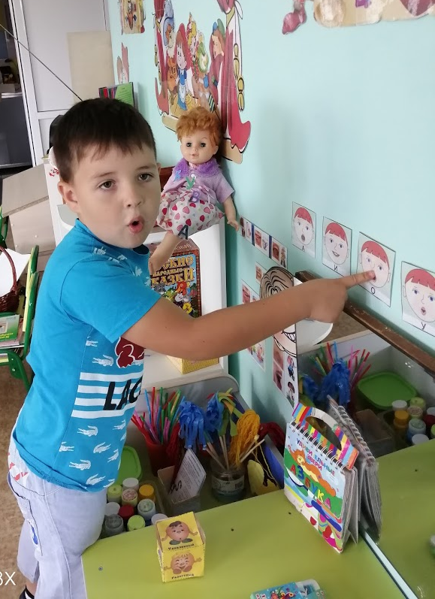
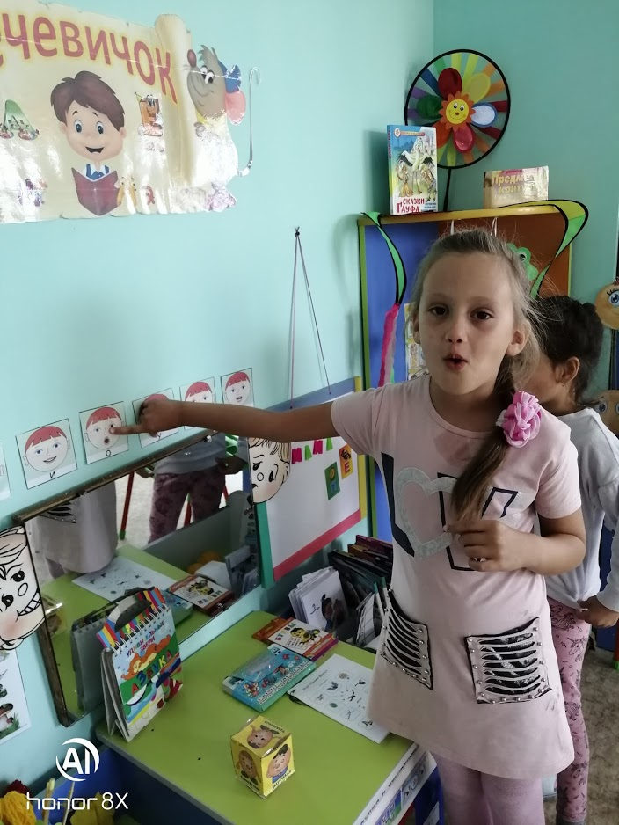
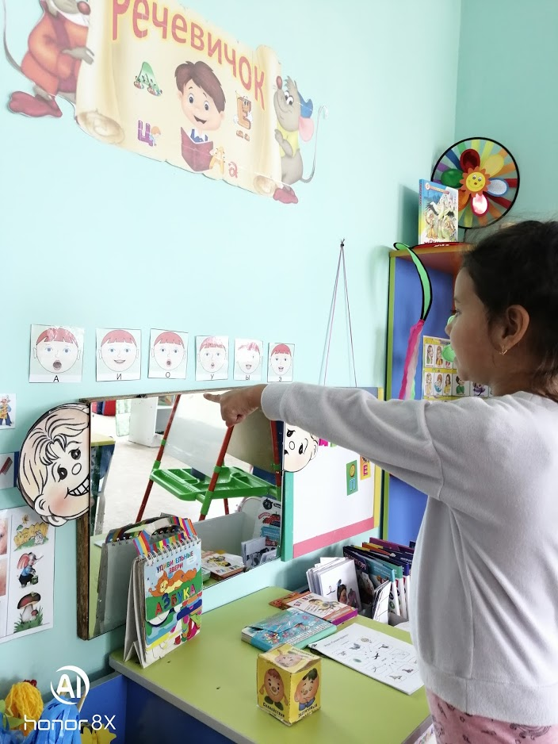
Вот так ребята работают со звуками, глядя на картинку на которой изображен звук и мальчик правильно отрывающий рот при произношении звука☺

Slide 22
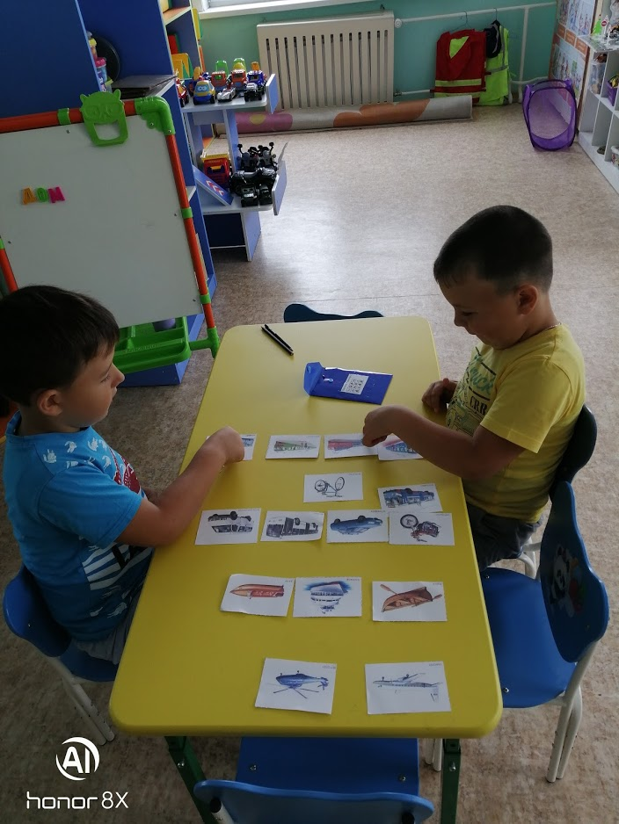
Так у нас проходит работа с картинками на классификацию!☺

Slide 23
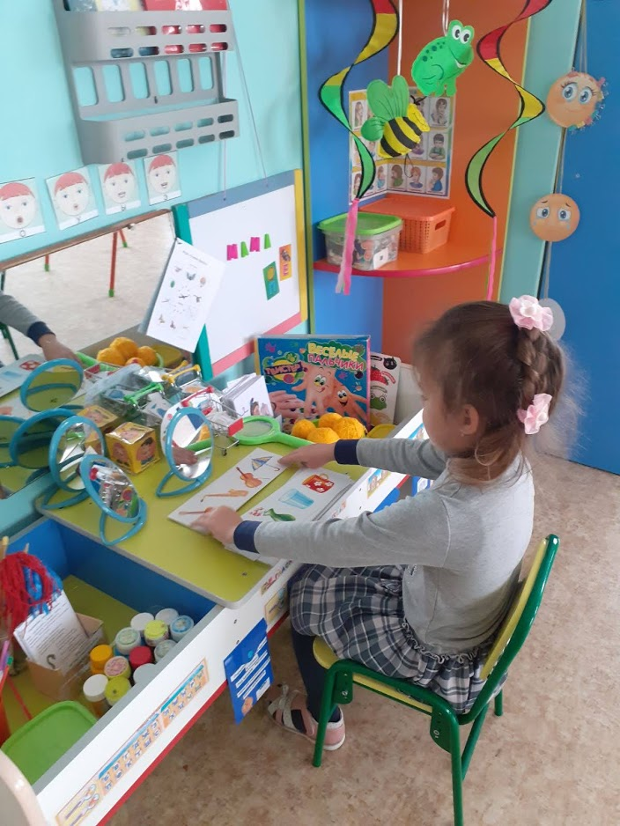
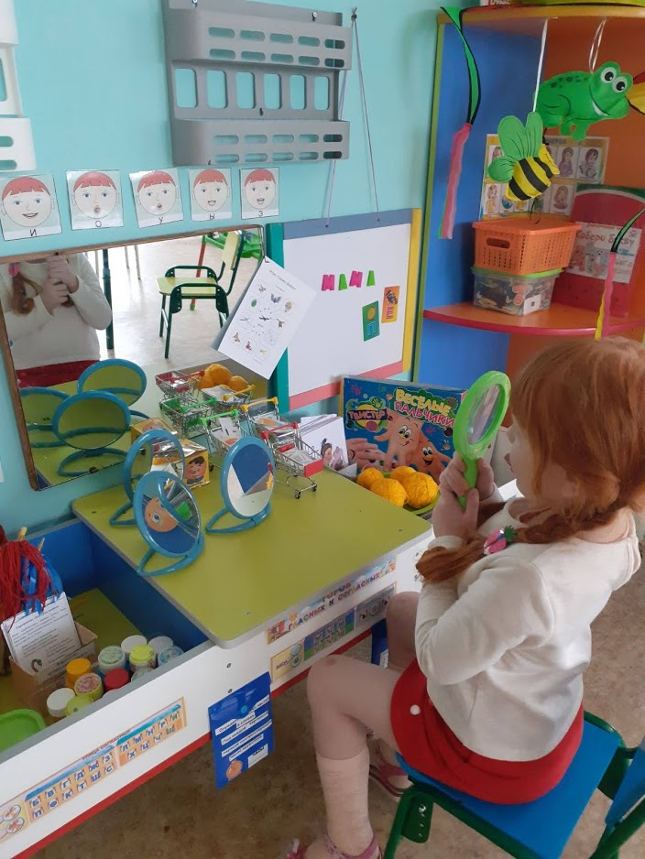
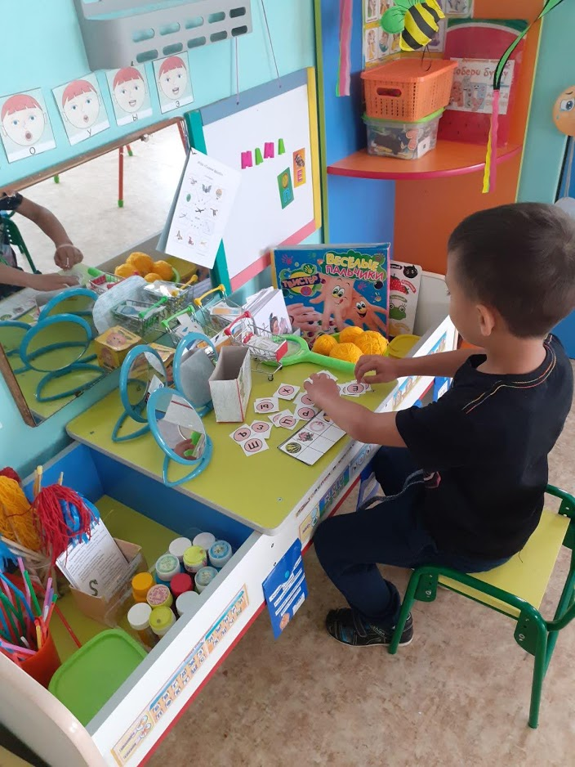
Игра с увеличительным стеклом (лупой) на артикуляцию
Игра «Найди лишний предмет»
Игра «Определи первый звук в слове и положи его под картинку»

Slide 24
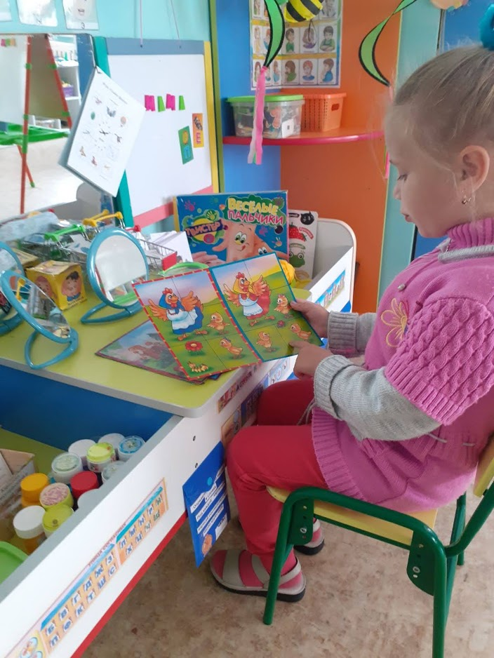
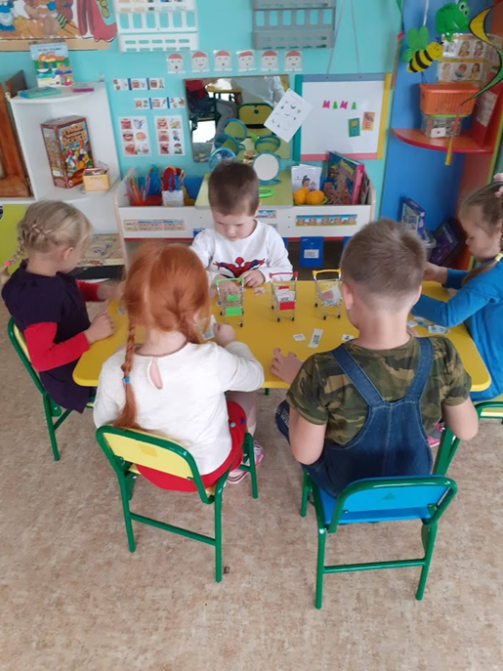
Подгрупповая игра
«Супермаркет»
Игра «Найди различия»

Slide 25
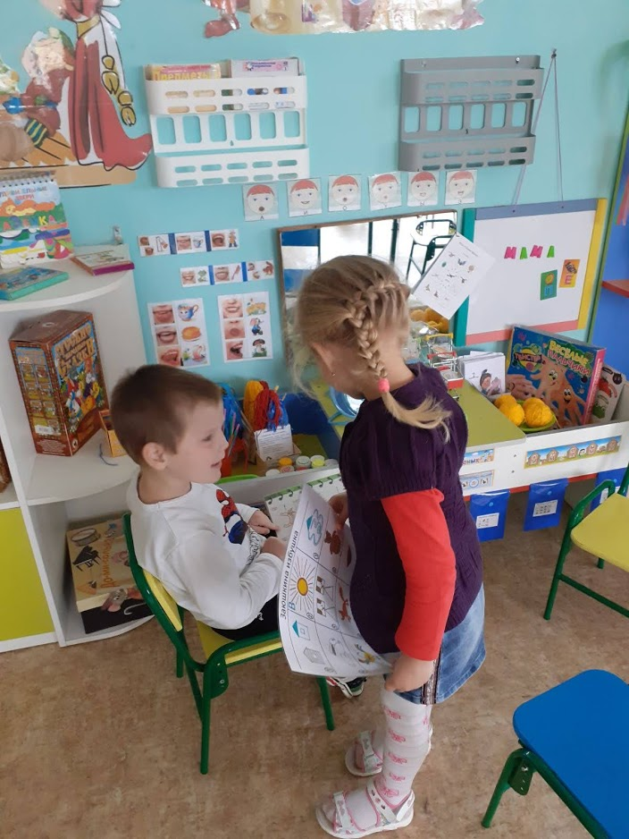
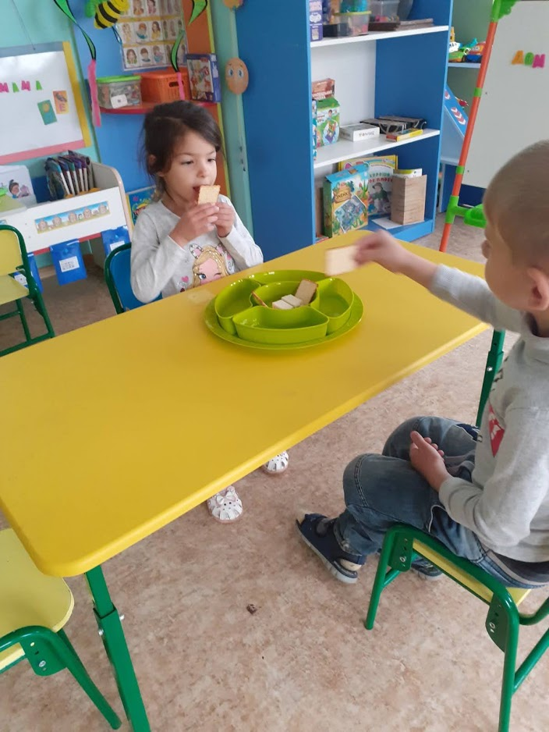
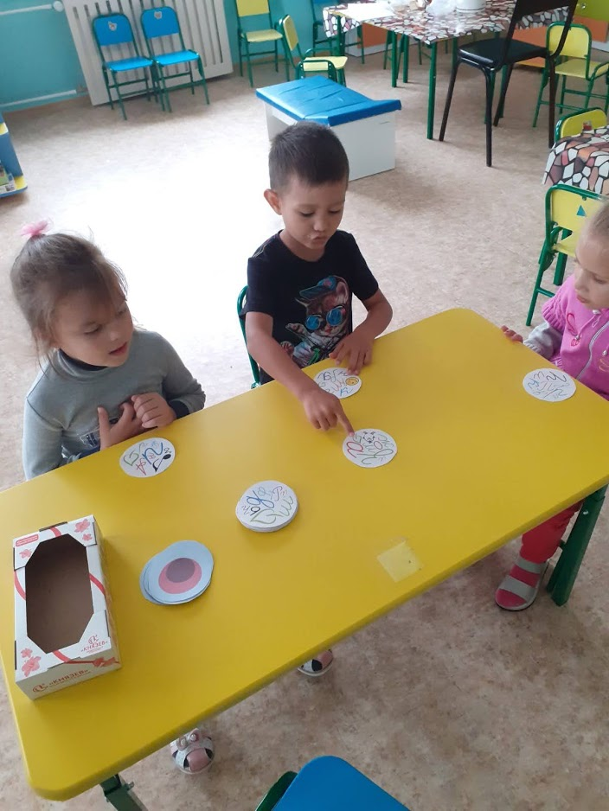
Игра: ребята обводят пальчиком буквы и протягивают её.
Самостоятельная работа детей с мнемотаблицами
Игры с артикуляционным подносом: ребенок берем из подноса печенье и вытягивая язычок облизывает его!

Slide 26
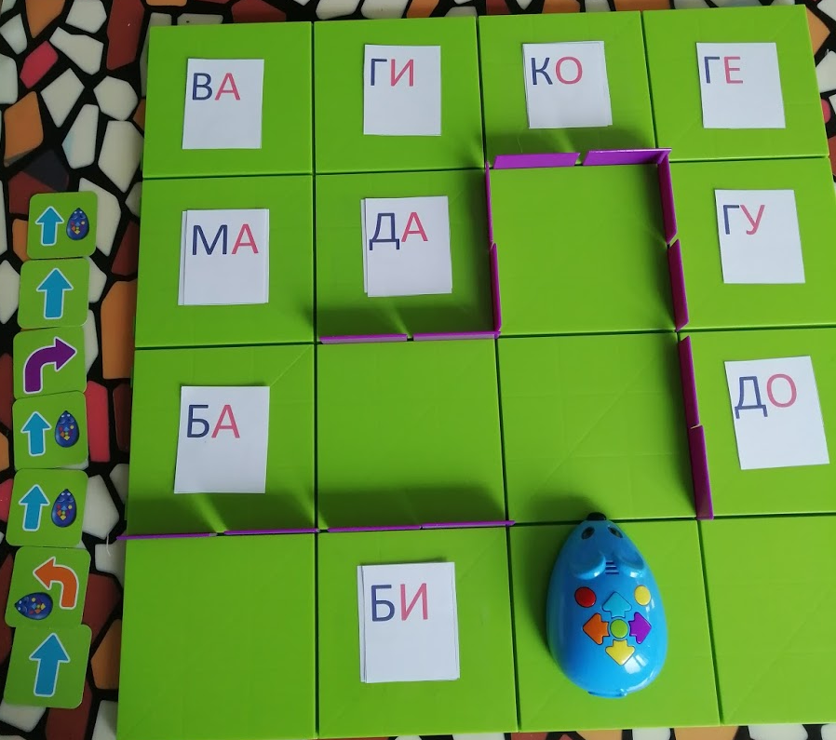
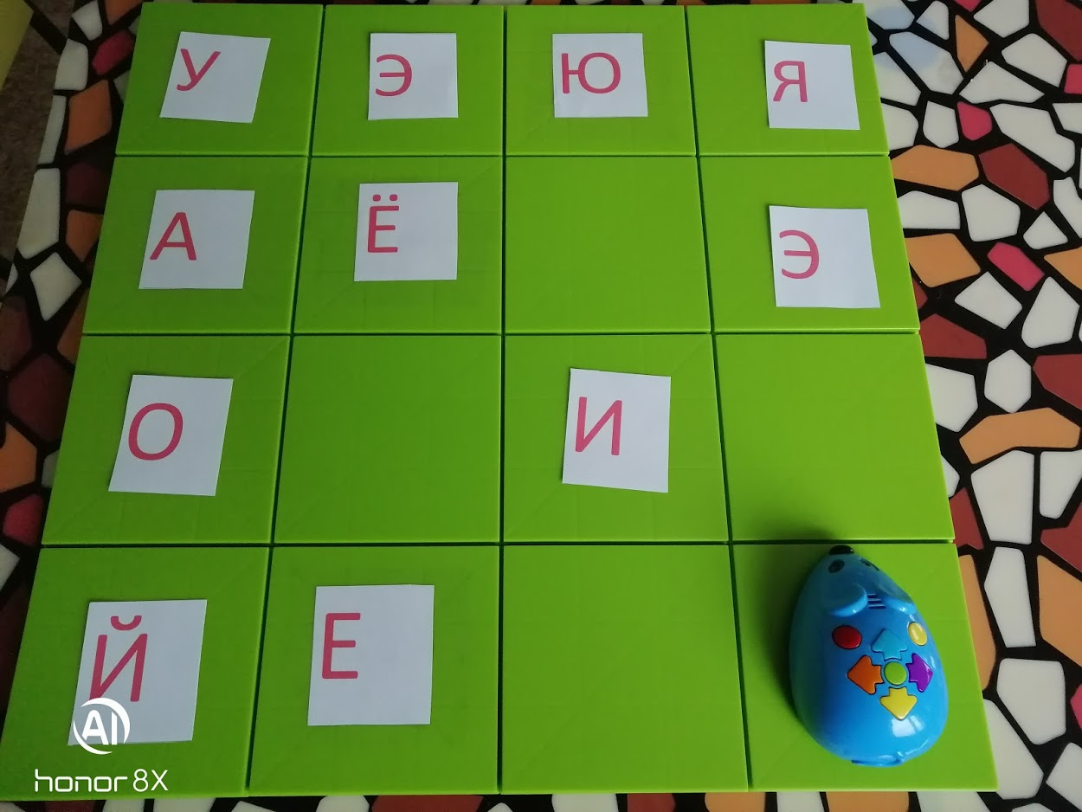
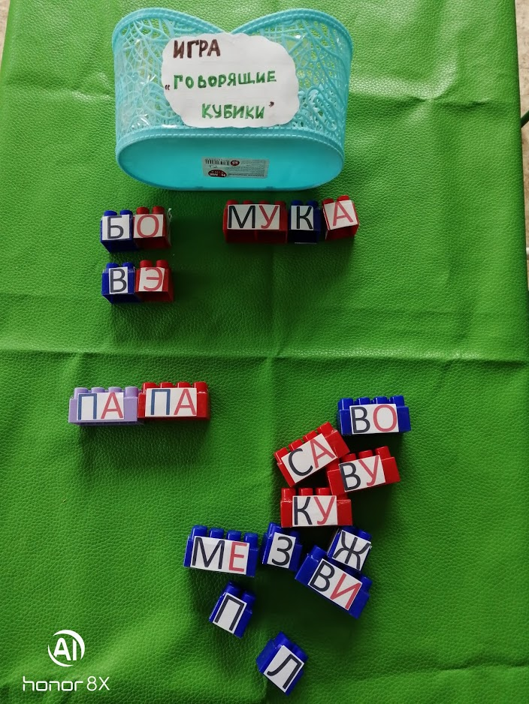
Игры с робомышью
изучение гласных и согласных звуков
- на умение найти нужный слог.
Ход игры: ребятам предлагается запрограммировать мышь, так чтобы она дошла до определённого слога.
Игра «Говорящие буквы»
Учить детей видеть наглядно гласные и согласные звуки (один синие кубик – согласный звук, один красный кубик – гласный звук);
Развивать умения составлять и букв слоги, из слогов слова.
1
2

Slide 27
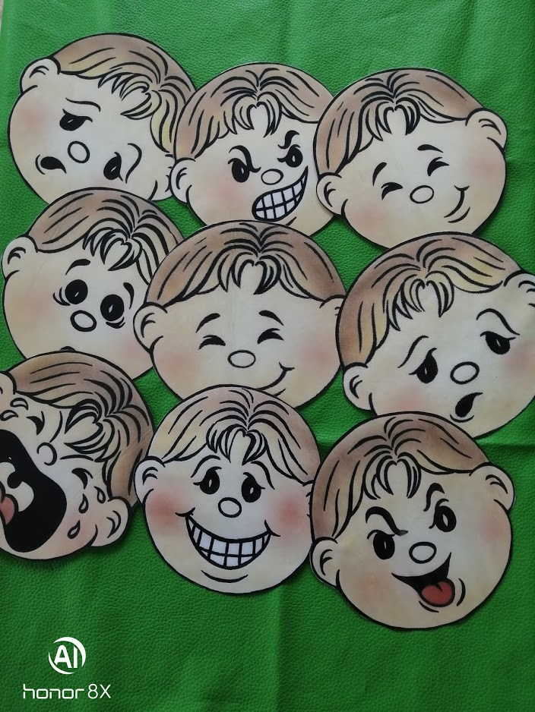
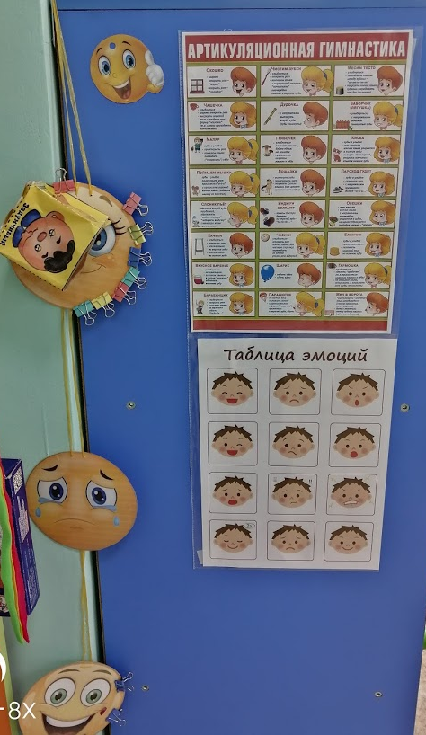
Игры на развитие эмоциональной сферы
Игра «Кубик эмоций»
Игра «Выбери свое настроение»
Игра «Изобрази эмоцию»

Slide 28
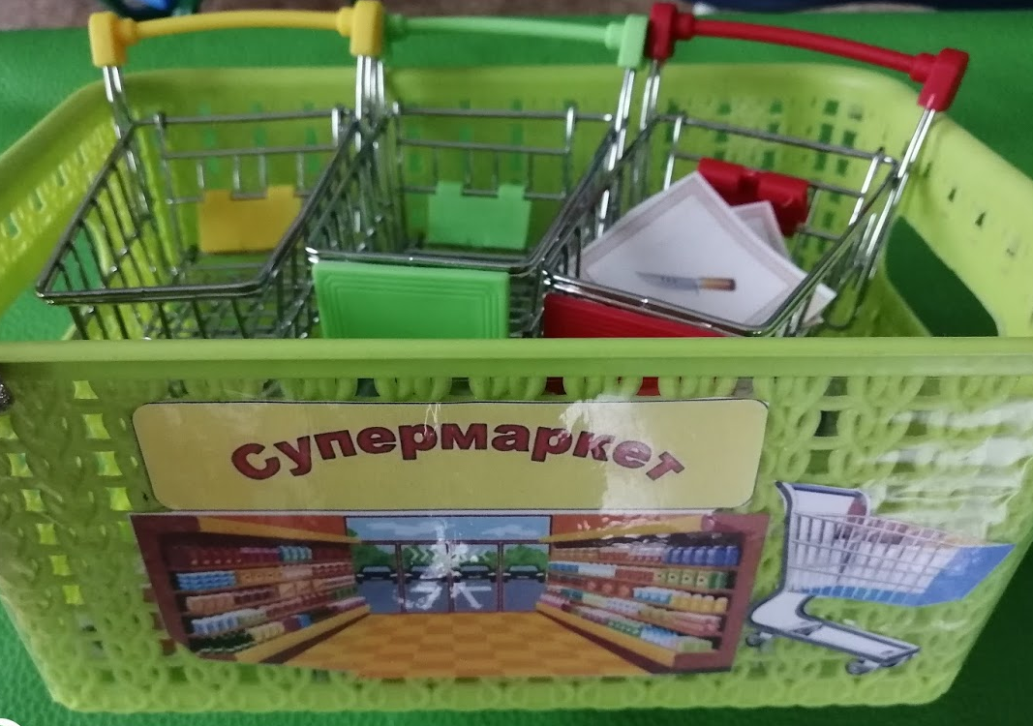
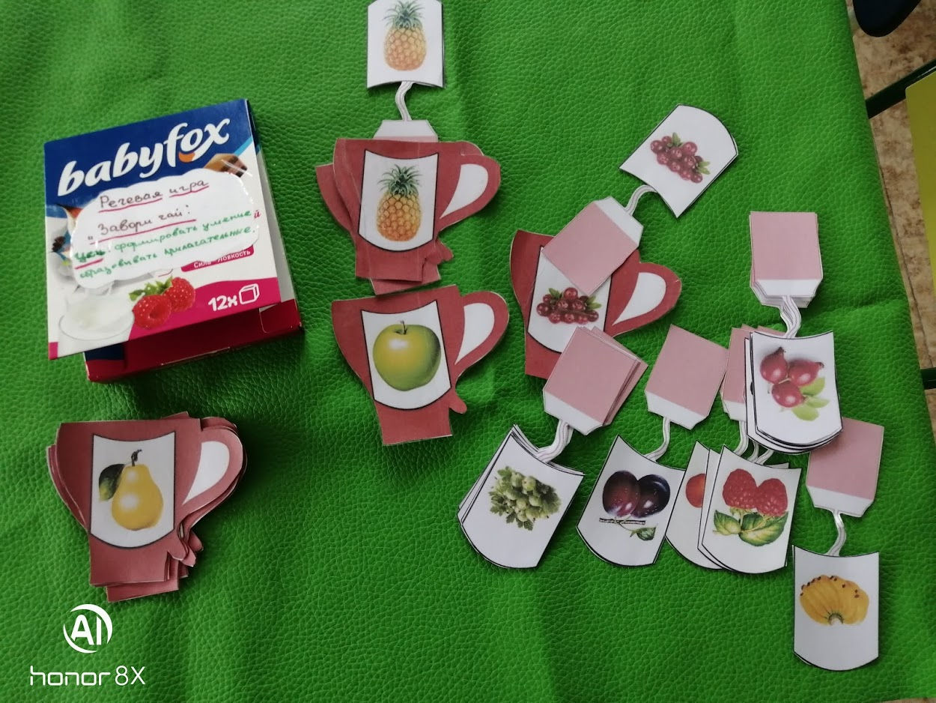
Дидактическая игра "Завари чай"
Цель: Игра для развития речи для детей 4-6 лет
Задачи:
Научить детей образовывать новые слова (прилагательные от имени
существительного)
Определять первый звук в слове
Закрепить знания о фруктах и ягодах
Цель игры: упражнять детей в классификации предметов по признаку; закреплять в речи обобщающие понятия : «мясные продукты», «молочные продукты»,
«хлебные продукты», «овощи», «фрукты», «посуда»; развивать логическое мышление, память, внимание.

Slide 29



На данном фото ребенок собирает букву – пазл и называет её!☺
На 2х фото выше ребята собирают поле для игры в STEM- робомышь.

Slide 30




Игра «МОЙ,
МОЯ, МОЁ, МОИ»
Игра «Какой сок?»
«Какое варенье?»
Игра «Определи первый звук в слове и догадайся какое получилось слово?»
Звуковые часы

Slide 31
Спасибо
за
внимание!

